Slide 1
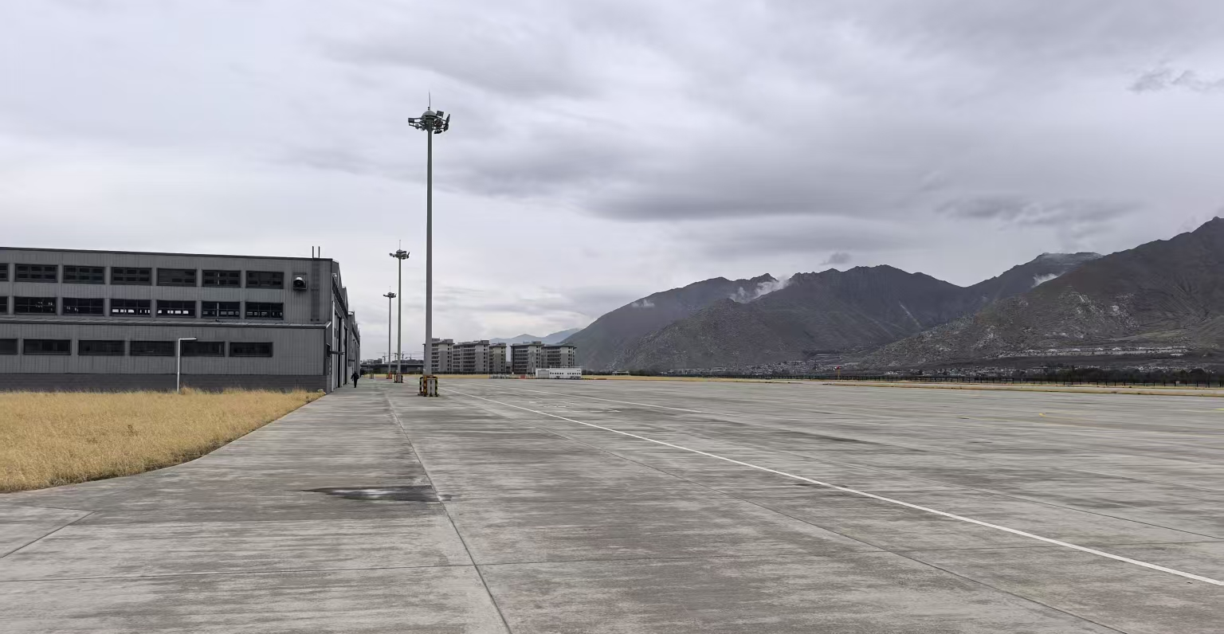
拉萨直升机场 试驾场地
拉萨直升机场试驾场地，位于拉萨市达孜区，跑道长520m，停机坪长410m，宽110m，总面积45000㎡，可用于举办试乘试驾活动、汽车性能测试、驾控培训及高原汽车测试等。

Slide 2
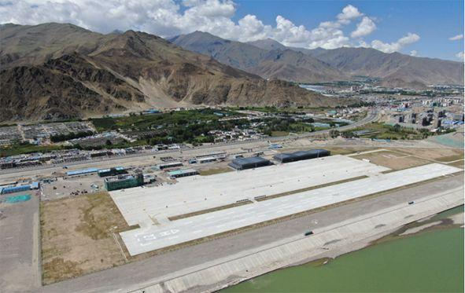
场地费用：3万/天
场地面积：跑道长520m，停机坪长410m，宽110m，总面积45000㎡，水泥硬化全封闭
供电供水：380v/100kw 方便接水
配套设施：停车位 固定洗手间 会议室

Slide 3
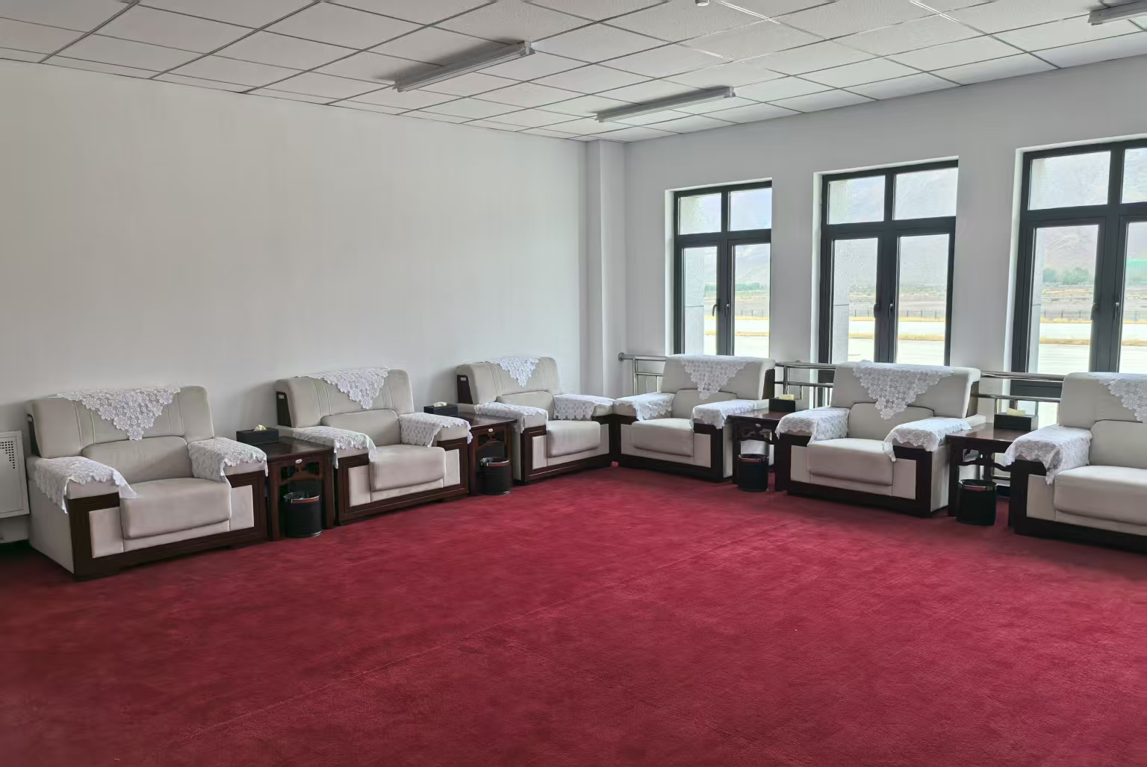
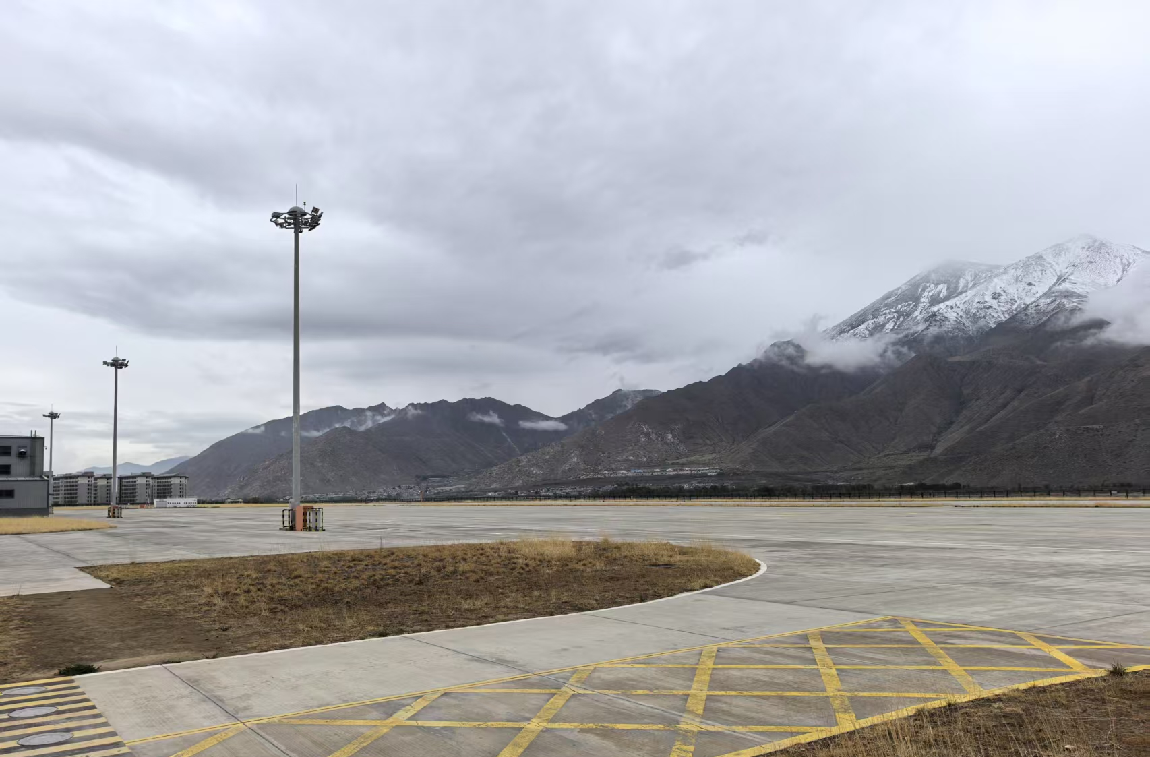
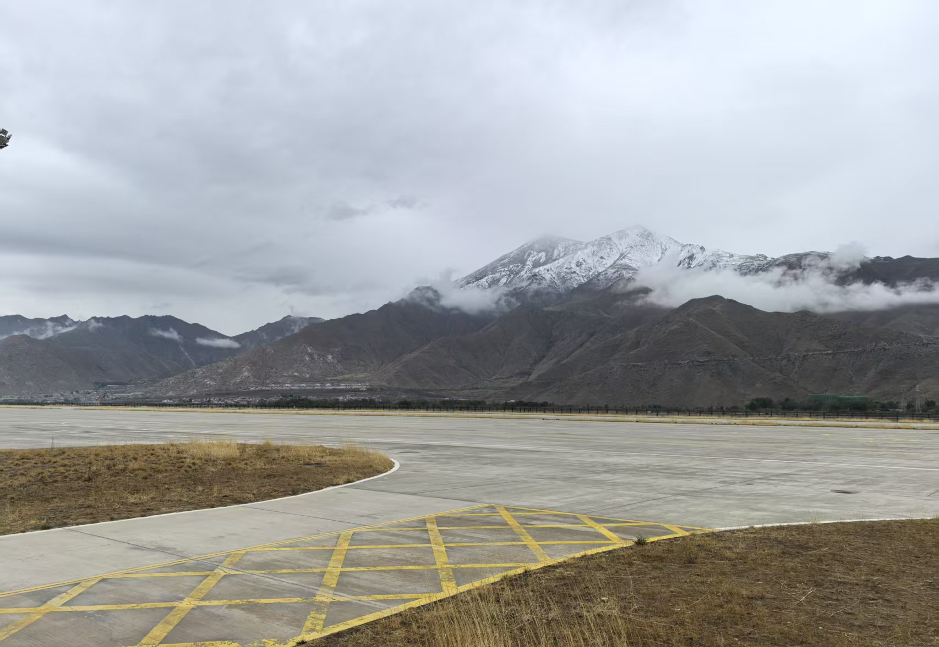
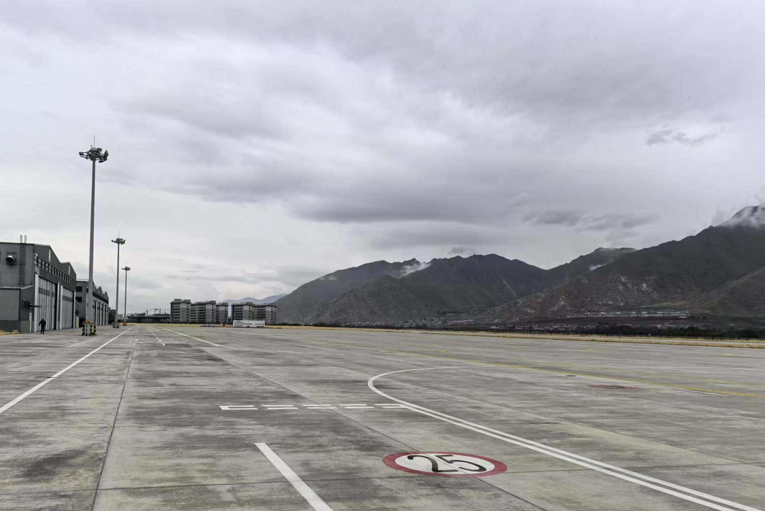
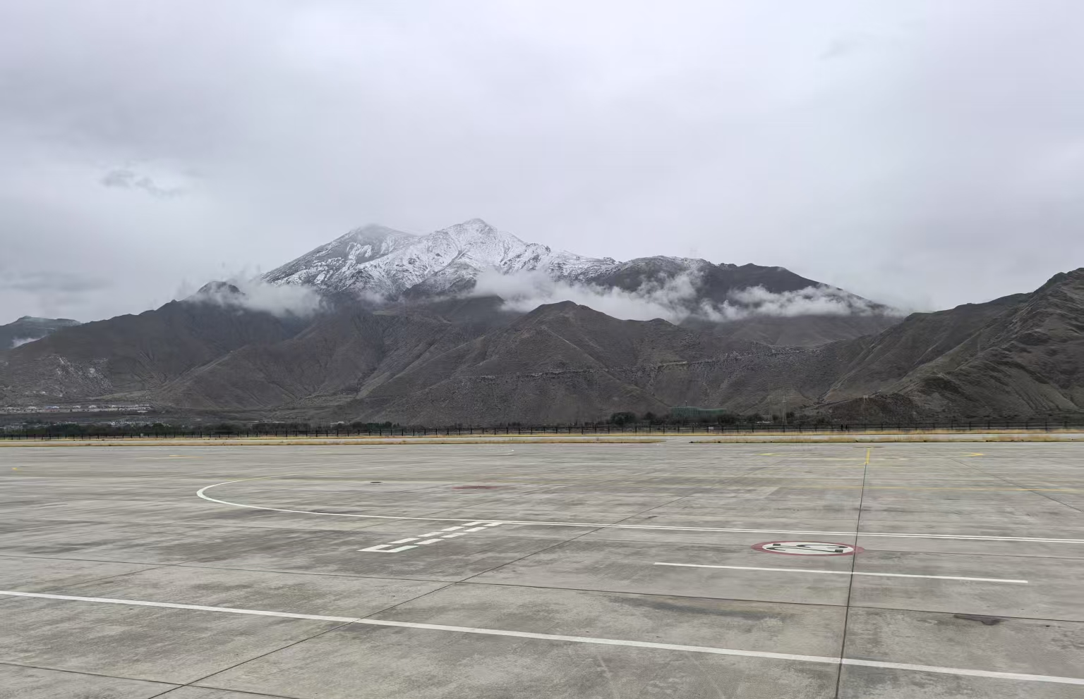
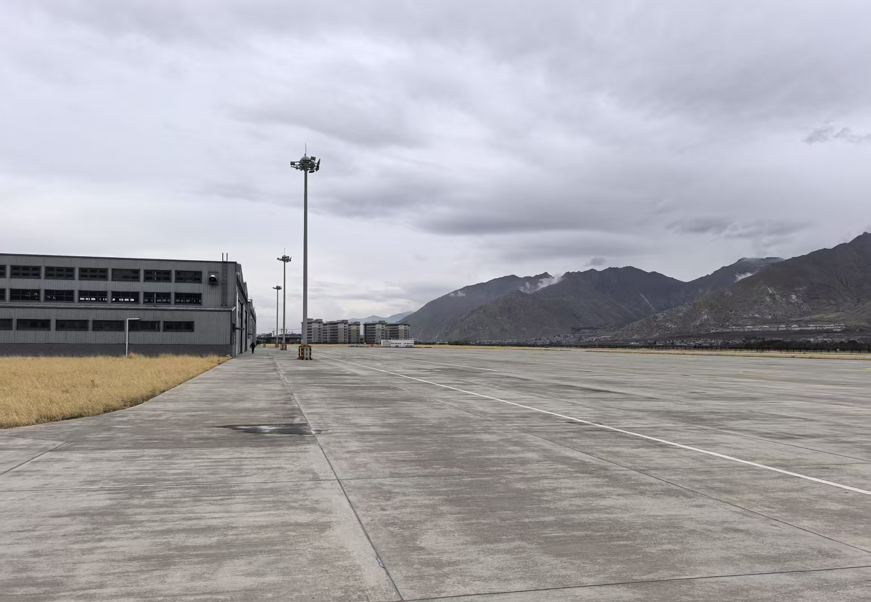
会议室
场地实景图
场地实景图
场地实景图
场地实景图
场地实景图

